Slide 1
بیماری یون

Slide 2
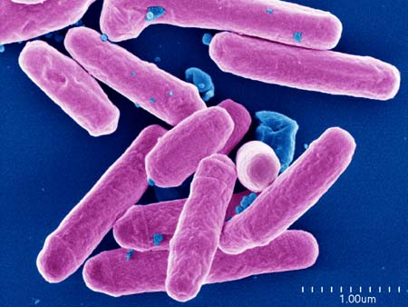
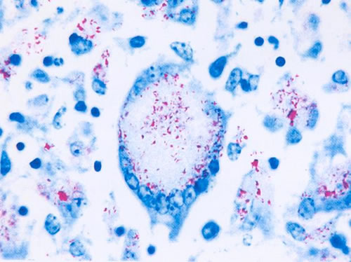
بیماری یون
اولین بار بیماری یون سال 1895 در آلمان شناسایی شد.
عامل ایجاد کننده بیماری مایکو باکتریوم اویوم پاراتوبر کلوزیس MAP (باکتری با رشد کند و اسید فاست) می باشد.
تفاوتی بین سویه های گاوی ، گوسفندی و بزی وجود ندارد. (انتقال بین گونه ای)

Slide 3
1-انتقال افقی
رسیدن مدفوع آلوده به دهان دام حساس
شیر و ماک آلوده به مدفوع یا دفع مستقیم در شیر
منی گاو نر آلوده

Slide 4
2-انتقال عمودی
آلودگی جنین در گاو با یا بدون علائم درمانگاهی اتفاق می افتد.
در گاوهای آلوده با بیماری پیشرفته 20 تا 40 درصد جنین ها آلوده هستند.
در گاوهای آلوده فاقد علائم درمانگاهی 6 تا 8 درصد جنین ها آلوده هستند.

Slide 5
گاو آبستنی که شدیداً آلوده است باید بلافاصله حذف شود
به دو دلیل:
این گاو میلیاردها ارگانیسم را در محیط پخش می کنند. (درنواحی با اهمیت مثل زایشگاه و محل پرورش گوساله)
احتمال آلودگی داخل رحمی این گاوها زیاد است.

Slide 6
دوره کمون بیماری طولانی است(2تا 3 سال)
پس دفع تعداد قابل تشخیصی باکتری ازمدفوع انجام می شود.
با شروع علائم بیماری روزانه چند میلیارد باکتری در مدفوع دفع می شود.
باکتری تا یک سال در خاک ، آب و کود حفظ می گردد.
گوساله های جوان به باکتری حساس ترند و احتمال آلودگی به سن و مقدار ارگانیسم بلعیده شده بستگی دارد.
در سن یک سالگی مقاومت گوساله ها در حد گاوهای بالغ است.
آلودگی دیرتر احتمال شدت و بروز شکل بالینی کمتر

Slide 7
انتقال بعد از تولد ناشی از بلعیدن ارگانیسم توسط گوساله
مناطق حساس:
1-جایگاه زایش
2- پرورش گوساله
آلودگی پشت مادر و سر پستانک ها با مدفوع
انتقال مدفوع از طریق لیسیدن گوساله ها

Slide 8
دفع مستقیم باکتری از شیر و ماک
ماک
36% از آغوز گاوهای دفع کننده شدید بدون علائم بالینی و 9% دفع کننده های ضعیف بدون علائم بالینی
شیر
35% شیرگاوهای با علائم بالینی ، 19% دفع کننده شدید بدون علائم بالینی و 3% دفع کننده ضعیف بدون علائم بالینی

Slide 9
مراحل بیماری
1-مرحله اول: عفونت خاموش
گوساله ها، تلیسه و گاوهای جوان تا دو سال
فاقد علائم بالینی
دفع بسیارکم باکتری به محیط

Slide 10
2- مرحله دوم ( بیماری تحت بالینی ، حاملین بالغ )
گاوهای آلوده، علائم قابل مشاهده ندارند.
احتمال حضور آنتی بادی در این مرحله وجود دارد.
این دام ها مستعد ابتلا به سایر بیماریها هستند (ورم پستان ، ناباروری).
قاعده کوه یخ
حذف به دلایل دیگر

Slide 11
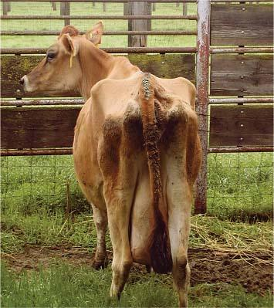
3- مرحله سوم:بیماری بالینی
علائم بالینی پس از طی دوره کمون طولانی
کاهش وزن
شل شدن مدفوع(اسهال) اوائل متناوب
گاهی تعدادی از دام ها به مرحله دوم برمی گردند و برای مدت نامعلوم در این مرحله می مانند.

Slide 12
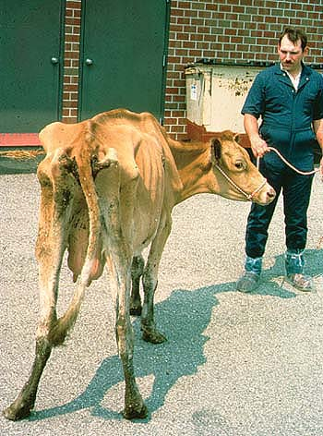
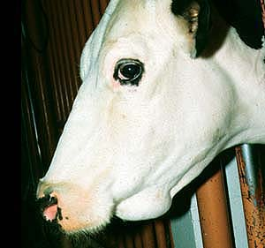
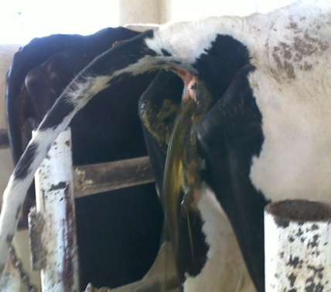
4- مرحله چهارم بیماری بالینی پیشرفته
مرحله انتهایی بیماری
ضعیف و لاغر و بی حال می شوند
ادم تحت فکی ناشی از هیپو پروتئینمی
لاغری مفرط و اسهال لوله ای

Slide 13
عوارض اقتصادی
1- حذف (معمولاً کمتر از5%بیماری را نشان می دهند)
29/9 درصد گاوهای آلوده به دلیل یون حذف می شوند.
15/9 درصد به دلیل ورم پستان
37/3 درصد به دلیل ناباروری
16/9 درصد موارد دیگر
2- کاهش شیر: درگاوهای با کشت مثبت تولید شیر 17 درصد کمتراز گاوهای سالم
3- مشکل فروش تلیسه و گاو داشتی
به دلیل کاهش مقاومت در برابر بیماری ها

Slide 14
4- برای هر یک مورد بیماری درمانگاهی که دیده می شود 15تا20 دام در مراحل مختلف بیماری داریم:
4 تا 8 مورد بیماری درمانگاهی نشان خواهند داد و 10 تا 14 مورد بیماری خاموش در گوساله ها ، تلیسه ها و دامهای جوان.

Slide 15
کنترل بیماری یون
هدف از برنامه های کنترلی کاهش آلوده شدن غذا و محیط زندگی دام با باکتری است.
ریشه کنی غیرممکن است مگر آنکه همه دام های آلوده گله حذف و دام کاملاً عاری از باکتری وارد گله شود.

Slide 16
1- راحت ترین برنامه کنترل بیماری حذف موارد درمانگاهی به محض وقوع از گله است.
این برنامه آلودگی تحت درمانگاهی را کاهش نداده و آلودگی در گله به انتشار خود ادامه می دهد.
2- برنامه هزینه بر کنترل بیماری شامل تست تمام گله بالای دو سال و حذف موارد مثبت و گوساله های آنهاست. تکرار آزمایش هر 6تا12 ماه ، قرنطینه کردن دامداری و ادامه تست تا به دست آوردن دو تست متوالی منفی.
بااین روش بیماری کاهش می یابد اما هزینه زیادی دارد و هنوز هم برخی دفع کننده های باکتری شناسایی نمی شوند.

Slide 17
3- برنامه ترکیبی(ترکیبی از مدیریت،ایمنی زیستی و واکسیناسیون)
این برنامه ارزان تر است .
زمان بیشتری (بیش از 5 سال) می خواهد.
هم زمان در کنترل سایر بیماریها نیز موثر است.

Slide 18
جلوگیری از موارد جدید بیماری
1- به حداقل رساندن ارتباط بین دام های جوان و بالغ(حداقل در یک سال اول)
2- تمیز و ضدعفونی کردن محوطه زایش و جایگاه نگهداری گوساله ها پس از هر بار استفاده.
3- جداسازی گوساله ها بلافاصله پس از زایش از مادر
4- استفاده ازماک گاوهایی که در تست منفی بوده اند.
5- استفاده از شیر پاستوریزه یا جایگزین شیر
6- جمع آوری بهداشتی شیر و ماک به نحوی که به مدفوع گاو بالغ آلوده نشوند.

Slide 19
پیشگیری از آلودگی غذا و آب با مدفوع
1- عدم اشتراک آخور و آبشخور گاوهای بالغ و جوان.
2- استفاده از وسایل جداگانه برای حمل غذا و کود.
3- کاهش تردد بین محوطه نگهداری دامها و انبار غذاها
4- طراحی آخور و آبشخور به نحوی که کود کمتری وارد آنها شود.
5- عدم استفاده از مدفوع آلوده به عنوان کود در مزارع علوفه
6- برداشت علف ذرت از فاصله 10 سانتی متری زمین

Slide 20
کاهش تماس کل دامداری با باکتری
1- حذف کلیه دامهای دارای علائم درمانگاهی(بلافاصله پس از تشخیص)
2- حذف دامهای مثبت در تست
3- تست دامهای بالغ حداقل سالی یک بار
4- قرنطینه هر گاو بالغ اسهالی تا مشخص شدن وضعیت

Slide 21
مدیریت سلامت گوساله ها در گله های شیری
1- کاهش تماس گاو با گوساله به هر طریق ممکن
2- پرورش جداگانه گوساله ها از مادر در جایگاه انفرادی
3- جداسازی سریع گوساله از مادر
4- ماک با دقت و بهداشتی دوشیده و نگهداری شود. (تمیز کردن پستان قبل از دوشش و جلوگیری ازآلودگی آن با مدفوع)

Slide 22
پاستوریزاسیون شیر و ماک
در شیر ضایعاتی حرارت 65/5 درجه برای مدت 30 دقیقه یا 72 درجه برای مدت 15 ثانیه
در حرارت 63 درجه برای مدت 30 دقیقه 90درصد باکتری ها از بین رفته اند.

Slide 23
واکسیناسیون
واکسن فقط در گله هایی که بیماری وجود دارد مصرف می شود.
حذف گاوهای مثبت همراه با مدیریت سلامت گوساله از واکسن مهمتر است.
واکسن به گوساله های زیر یک سال تزریق می شود.
واکسن، بیماری درمانگاهی را کاهش می دهد و در نتیجه حذف ناشی از بیماری کاهش می یابد.
واکسن تست توبربوکولین را تا 18 ماه مثبت می کند
واکسن 15 ماه الایزا مثبت ایجاد می کند.

Slide 24
زایشگاه خشک و تمیز و انتظار زایمان خشک و تمیز
تعویض بستر زایشگاه بین دو زایمان همراه با ضدعفونی و شعله افکنی
موی پستان گاوها قبل از زایمان سوزانده یا کوتاه شود و سر پستانک ها تمیز و ضدعفونی گردد.
گوساله ها به سرعت از زایشگاه خارج و دور از گاوها نگهداری شود.
ماک مادران دارای علائم بالینی به گوساله ها خورانده نشود.
ماک دام های مثبت در تست به گوساله ها خورانده نشود.
ماک دام های منفی در تست منجمد و دربانک آغوز نگهداری شود.

Slide 25
از شیر دام های سالم استفاده شود یا ازشیر جایگزین یا شیر پاستوریزه
شیر یا ماک تا قبل از استفاده در محل تمیز و دور از آلودگی با مدفوع نگهداری گردد.
به دلیل احتمال آلودگی داخل رحمی گوساله، گاوهای با علائم بالینی حذف گردند.
گوساله ها کاملاً جدا از گاوها و مدفوع آنها نگهداری گردند.
از آلودگی غیر مستقیم غذا با مدفوع توسط وسایل حمل کود، تردد وسایل نقلیه و لاستیک آلوده آنها ، چکمه و کفش کارکنان و غیره جلوگیری شود.
دامهای بالغ با علائم درمانگاهی و تست مثبت تا زمان حذف جدا از بقیه نگهداری شوند.

Slide 26
جمع آوری مدفوع از بهاربندها با رعایت کامل اصول بهداشت انجام شود تا در محوطه دامداری پخش نشود.
آخور و آبشخور دامهای جوان و بالغ جدا باشد.
برای کودبرداری و جابجایی غذا از یک لودر یا تراکتور غیر مشترک (جداگانه) استفاده شود.
از باقیمانده غذای بالغین برای گوساله ها و دامهای جوان استفاده نشود.
پس از کودبرداری از ترکیبات ضد مایکوباکتریوم ها مثل مواد فنلی و کرزولی برای ضدعفونی استفاده شود.

